Slide 1
Locação de equipamentos
Marina Araújo

Slide 3
Locação de
Equipamentos

Slide 4
Sejam bem-vindos ao treinamento do Locação de equipamentos!
No treinamento de hoje, você vai ver por que a Locação de equipamentos é uma solução para empresas que precisam escalar a sua produção e poupar custos.
Bom treinamento!
Notes:
Facilitador, dê as boas vindas aos participantes.

Slide 5
Combinados
Abra a sua câmera
Desative o microfone
Para interagir, acione
o botão de levantar
a mão e aguarde.
Notes:
Facilitador: Reforce os combinados junto ao grupo.

Slide 6


WEB: Adicione as animações do mapa de categorias.
Notes:
Facilitador: Apresentar o mapa das categorias com a história a seguir. Caso os participantes do treinamento já tenham visto o mapa, ocultar slide.
Toda empresa é um organismo vivo: ela precisa se comunicar, operar, proteger seus dados, evoluir e crescer com segurança. Cada decisão é uma peça que sustenta esse movimento — e é exatamente aqui que entram os produtos da Claro empresas.
Para simplificar esse universo de possibilidades, a Claro empresas organiza seu portfólio em um mapa que ajuda a localizar os serviços de acordo com o que a empresa do cliente realmente precisa. Ele é dividido em duas grandes forças que sustentam a transformação dos negócios: Conectividade e Soluções Digitais.
De um lado, a categoria Conectividade, que conecta pessoas, unidades, sistemas e operações. Do outro, Soluções Digitais, que impulsiona a produtividade, segurança, inteligência e inovação. Juntas, essas duas categorias formam um ecossistema completo, pensado para atender PMEs de forma estratégica, integrada e sob medida.

Slide 7
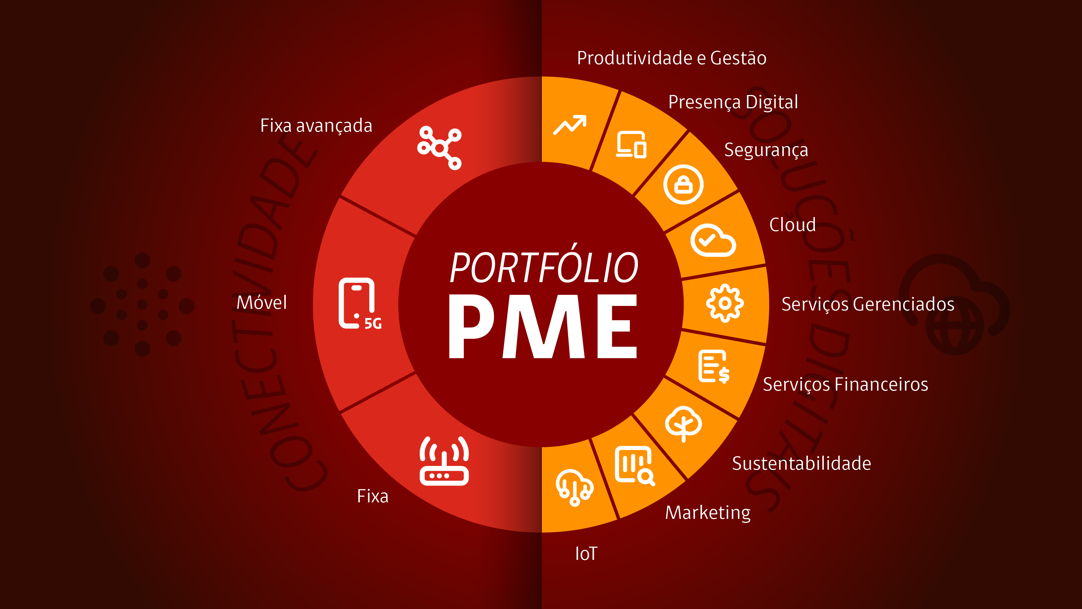
WEB: Adicione as animações do mapa de categorias.
Notes:
Facilitador: Siga explicando o mapa das categorias, agora apresentando brevemente as subcategorias. Caso os participantes do treinamento já tenham visto o mapa, ocultar slide.
As categorias de Conectividade e Soluções Digitais se desdobram em subcategorias que organizam os produtos do portfólio de acordo com a área de demanda dos clientes, facilitando a identificação rápida da solução mais adequada para cada cenário.

Slide 8
Categoria: Conectividade
Subcategoria: Fixa avançada
Produto: IPSAT
DG: Adicione a última camada do mapa de categorias. E destaque o produto EPL.
Qual a subcategoria da solução?
WEB: Adicione as animações do mapa de categorias.
Notes:
Facilitador: Apresentar a subcategoria do treinamento.
Conheça a subcategoria Fixa Avançada, que reúne produtos de conectividade e comunicação corporativa voltados a garantir desempenho, disponibilidade e integração entre unidades e operações do negócio.

Slide 9
Vamos conversar sobre:
A SOLUÇÃO
COMO VENDER
FLUXOS DA JORNADA

Slide 10
Vamos conversar sobre:
A SOLUÇÃO
COMO VENDER
FLUXOS DA JORNADA

Slide 11


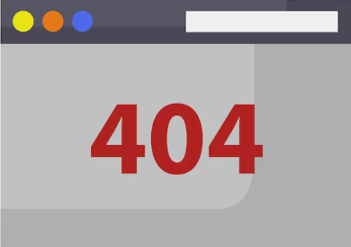
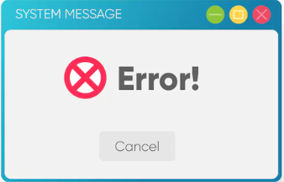
A ideia é fazer uma animação começando por esta cena.
Cena 1: Tela quase toda preenchida por uma página de erro.

Slide 12
Cena 2: A cena abre, mostra que toda a empresa está passando por problemas
💢
💢
💢
Notes:
Facilitador, contextualize o treinamento.
“Imagine uma empresa em plena desempenho, fecharam um novo contrato e a empresa vai expandir.
Mas ela enfrenta três problemas:
A maioria dos computadores estão obsoletos;
A equipe de TI não oferece todo o suporte necessário;
Por causa do novo contrato vão precisar contratar mais funcionários.”
“Agora vamos conhecer a solução da Claro empresas que resolve esses desafios.”

Slide 13
O que é a Locação de equipamentos?
Anime a passagem de texto, como se houvesse conexões entre os dispositivos e as palavras
HaaS
e PCaaS
Suporte
OPEX
Notes:
Facilitador, explique o que é a Locação de equipamentos.
Primeiramente, é uma solução de locação de equipamentos baseada no modelo HaaS – Hardware as a Service (e PCaaS), no caso desta solução a locação é de tablets e notebooks.
Com esse serviço o cliente deixa de comprar equipamentos de TI e passa a utilizá-los por meio de um modelo de locação mensal (OPEX).
A solução inclui uma camada completa de serviços, como ativação, logística, manutenção, gestão de inventário e descarte sustentável.

Slide 14


Benefícios
Tecnologia atualizada
Notes:
Facilitador, apresente os benefícios da solução.
Tecnologia sempre atualizada
Equipamentos modernos acompanhando a evolução tecnológica
Redução do risco de obsolescência
Mais performance e produtividade para os usuários

Slide 15
Benefícios
Escalabilidade
Notes:
Facilitador, apresente os benefícios da solução.
Escalabilidade
Possibilidade de expandir ou reduzir rapidamente o parque tecnológico
Ideal para crescimento, projetos temporários ou reorganizações
Evita ativos ociosos ou subutilizados
A solução inclui logística nacional para entrega e coleta dos equipamentos, garantindo que os dispositivos cheguem prontos para uso e sejam recolhidos quando necessário, de acordo com a necessidade da empresa.

Slide 16
Benefícios
Previsibilidade de custos
Notes:
Facilitador, apresente os benefícios da solução.
Previsibilidade de custos
Modelo de pagamento mensal fixo (OPEX), sem investimento inicial em hardware
Custos fixos e previsíveis ao longo do contrato
Elimina gastos inesperados com manutenção e suporte

Slide 17
Benefícios
Suporte técnico
Notes:
Facilitador, apresente os benefícios da solução.
Gestão simplificada de TI
Suporte técnico e manutenção inclusos
Logística, substituição e inventário sob responsabilidade da solução
Libera a TI interna para focar em atividades estratégicas

Slide 18
Opções da Locação de Equipamentos da Claro empresas:
Anime a passagem do texto
Tempo de contrato: 36, 48 ou 60 meses.
Notes:
Facilitador, explique que o cliente poderá escolher entre essas opções.
A locação é realizada por meio de contratos de: 36 meses; 48 meses e 60 meses.

Slide 19
Opções da Locação de Equipamentos da Claro empresas:
Anime a passagem do texto
Categorias de equipamentos: Básico; Intermediário; Avançado.
Notes:
Facilitador, explique que o cliente poderá escolher entre essas opções.
Os equipamentos são organizados em três categoria: Básico – para atividades operacionais simples; Intermediário – para uso profissional padrão; Avançado – para demandas mais exigentes.

Slide 20
Leia cada uma das frases e complete com as vantagens da aquisição da Locação de equipamentos da Claro.
É possível fazer uma atividade de arraste no Teams para o facilitador arrastar? Se for possível, por favor, implemente para essa atividade.
a. Suporte técnico incluídos
c. Depreciação do valor do equipamento
b. Suporte 24h por dia, sem custo
d. investimento inicial
1. Com a Locação de Equipamentos o cliente não precisa fazer________
2. O cliente poderá ter o orçamento dos equipamentos previsível, pois não enfrentará ________
3. Não é necessário o cliente ter uma equipe de TI, porque a solução tem ___________
4. Em caso de defeito nos equipamentos a solução oferece _____________
Notes:
Facilitador, explique a atividade e peça para os participantes votarem na sequência correta.
Segue o texto para a votação:
Qual a sequência correta?
a) c – d – b – a
b) b – a – d – c
c) d – c – a – b
d) a – b – c – d

Slide 21
Leia cada uma das frases e complete com as vantagens da aquisição da Locação de equipamentos da Claro.
É possível fazer uma atividade de arraste no Teams para o facilitador arrastar? Se for possível, por favor, implemente para essa atividade.
1. Com a Locação de Equipamentos o cliente não precisa fazer________
d. investimento inicial
c. Depreciação do valor do equipamento
2. O cliente poderá ter o orçamento dos equipamentos previsível, pois não enfrentará ________
3. Não é necessário o cliente ter uma equipe de TI, porque a solução tem ___________
a. Suporte técnico incluídos
4. Em caso de defeito nos equipamentos a solução oferece _____________
b. Suporte 24h por dia, sem custo
Notes:
Revele as resposta “letra C” e explique quais são as vantagens da locação de equipamentos.
Segue o texto para a votação:
Qual a sequência correta?
a) c – d – b – a
b) b – a – d – c
c) d – c – a – b
d) a – b – c – d

Slide 22
Vamos conversar sobre:
A SOLUÇÃO
COMO VENDER
FLUXOS DA JORNADA

Slide 23
Público-alvo
Baseado em tudo o que vimos até agora, imagine qual é o perfil do público-alvo da Locação de equipamentos
Empresa Estatal
Empresa Média
Empresas com parque de TI (notebooks/tablets)
Empresa com trabalho manufaturado
Segmento de escritório
Notes:
Facilitador, contextualize a atividade. “Baseado em tudo o que vimos até agora, imagine qual é o perfil do público-alvo da Locação de equipamentos. Selecione as opções que constituem o público-alvo de acordo com a sua análise da solução apresentada.”
Envie a questão no chat para votação no teams. Texto da atividade:
Baseado em tudo o que vimos até agora, imagine qual é o perfil do público-alvo da Locação de equipamentos. Selecione as opções que constituem o público-alvo de acordo com a sua análise da solução apresentada
Empresa Estatal
Empresa Média
Empresas com parque de TI (notebooks/tablets)
Empresa com trabalho manufaturado
Segmento de escritório

Slide 24

Opções corretas:
Empresa Média
Empresas com parque de TI (notebooks/tablets)
Segmento de escritório
Notes:
Facilitador, explique que apesar da resposta o perfil de público-alvo desta solução é muito flexível. Porque, basta a empresa precisar de tablets e notebooks e estarem dentro da legibilidade para contratar o serviço. Portanto, grandes e pequenas empresas podem contratar, assim como empresas de diversos setores e áreas, como: Logística; Escrítório; Industria; Educação; Clínicas, entre outras.

Slide 25
Condições Comerciais de Contratação
Para contratar a solução seu cliente precisa:
Pertencer à base
Estar adimplente
Possuir fatura mensal a partir de R$ 1 mil
Atender aos critérios de crédito
Manter um bom histórico
Notes:
Facilitador, explique que para compor o público elegível, o cliente deve:
pertencer à base, com no mínimo 12 meses de relacionamento;
estar adimplente;
possuir fatura mensal a partir de R$ 1 mil
atender aos critérios de crédito, com score mínimo definido;
não ter histórico recente de inadimplência ou renegociação recorrente.

Slide 26

A ideia é a imagem aparecer em uma tela de tablet
ATENÇÃO!
A mensagem deve chamar atenção de alguma forma, após o clique aparecerá a próxima tela
Notes:
Facilitador, clique na tela

Slide 27
A ideia é a imagem aparecer em uma tela de tablet
Evite clientes com contratos próximos do vencimento (entre 6 e 12 meses).
O cliente deve estar de acordo com os prazos de entrega.
Atenção à multa rescisória! Ela é calculada de forma proporcional.
Notes:
Facilitador, explique que é importante evitar clientes com contratos próximos do vencimento (entre 6 e 12 meses). E é importante que o cliente esteja de acordo com os prazos de entrega, que podem ser de até 30 dias para equipamentos em estoque ou até 60 dias quando não houver disponibilidade imediata.
Atenção à multa rescisória!
Ela é calculada de forma proporcional: o valor total do contrato é dividido pelo período de 36 meses e, depois, multiplicado pelo número de parcelas que ainda faltam pagar no momento do cancelamento.

Slide 28
Portifólio inicial
Veja o que vamos oferecer.
PRODUTO | MARCA | TIPO | DETALHES
Notebook - Basic. | LENOVO | NOTEBOOK | LENOVO V14 AMD RYZEN 5 - 16 GB 256 GB SSD 14’
Notebook - Inter. | DELL | NOTEBOOK | DELL PRO 14 CORE I5 - 16 GB 512 GB SSD 14’
Notebook - Avan. | LENOVO | NOTEBOOK | LENOVO E14 CORE ULTRA 7 - 16 GB 512 GB 14’
Tablet - Basic. | LENOVO | TABLET | LENOVO M9 4GB WIFI 4G 64GB 9.0’
Tablet - Inter. | SAMSUNG | TABLET | SAMSUNG GALAXY A9 - 4GB WIFI 4G 64GB 8.7 ‘
Tablet - Avan. | APPLE | TABLET | APPLE IPAD MINI A17 PRO 128GB TL8.3’ WIFI 5G
Notes:
Observem que os produtos são notebooks e tablets. Ao explicar o quadro dê destaque que os produtos são classificados em básicos, intermediários e avançados. Essa classificação foi explicada anteriormente, mas eu vou citar diretamente a anotação referente a essa classificação a seguir:
“Os equipamentos são organizados em três categoria: Básico – para atividades operacionais simples; Intermediário – para uso profissional padrão; Avançado – para demandas mais exigentes.”

Slide 29
Argumentação
No dia a dia de vendas, transforme as características da solução em benefícios claros para a empresa do seu cliente:
Com a Locação de equipamentos, você troca o custo da lentidão pela garantia da performance.
Nós cuidamos do suporte técnico, para que seu time foque em vender e crescer, sempre com máquinas de última geração que nunca deixam você na mão.

Slide 30
Argumentação
No dia a dia de vendas, transforme as características da solução em benefícios claros para a empresa do seu cliente:
Com a nossa solução, você escala seu parque de máquinas com facilidade.
Além disso, toda a logística fica por nossa conta — entregamos o equipamento pronto para uso em qualquer lugar do Brasil e coletamos quando não for mais necessário.

Slide 31
Argumentação
No dia a dia de vendas, transforme as características da solução em benefícios claros para a empresa do seu cliente:
Ter uma surpresa no balanço da empresa é desastroso.
Com a Locação de equipamentos, você elimina o investimento inicial pesado e troca o caos das manutenções por uma parcela fixa mensal.

Slide 32
Curiosos para saber como a solução pode impactar nos seus resultados?

Slide 33

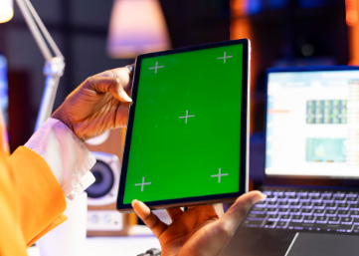
Anime a passagem de tela
Diferencial estratégico do portifólio
Fidelização da base
Maior retenção + redução do churn
Notes:
Facilitador, apresente os diferenciais estratégicos do nosso portifólio.
Fidelização da base: Clientes que contratam locação de equipamentos tendem a apresentar maior retenção, pois se trata de um serviço com contratos de médio e longo prazo.
Isso contribui para aumento da permanência na base e redução do churn.

Slide 34

Anime a passagem de tela
Diferencial estratégico do portifólio
O que representa o Cross-sell é a imagem do computador com um dos programas listados em tela
Cross-sell
Cenário perfeito para a oferta de soluções digitais
Notes:
Facilitador, apresente os diferenciais estratégicos do nosso portifólio.
Cross-sell: Abre oportunidades para ofertas combinadas com soluções digitais, como:
• Microsoft 365
• Google Workspace
• Claro Monitor
• Proteção Digital
• EDR
• Telemedicina
Demanda de portfólio completo: Amplia a oferta de soluções tecnológicas e fortalece o posicionamento da Claro empresas como parceira na transformação digital dos clientes
Estratégia de preços: Permite estratégias comerciais competitivas, possibilitando a oferta de equipamentos com condições diferenciadas para clientes que contratam outras soluções. Essa abordagem contribui para aumento do lifetime value da base.

Slide 35
Anime a passagem de tela
Diferencial estratégico do portifólio
O que representa o portfólio um vendedor acessando as soluções da Claro. Se inspire na imagem e coloque ícones das nossas soluções de tecnologia.
Estratégia de preços
Aumento do lifetime value da base
Notes:
Facilitador, apresente os diferenciais estratégicos do nosso portifólio.
Estratégia de preços: Permite estratégias comerciais competitivas, possibilitando a oferta de equipamentos com condições diferenciadas para clientes que contratam outras soluções. Essa abordagem contribui para aumento do lifetime value da base.

Slide 36
Crie um rótulo para o título da atividade “Pense rápido”
Pensa rápido
É possível contratar outro serviço Claro empresas com melhores preços. Se o cliente contratar a Locação de equipamentos?
(_) Sim (_) Não
Notes:
Coloque a atividade para votação no chat.
Texto da atividade:
É possível contratar outro serviço Claro empresas com melhores preços. Se o cliente contratar a Locação de equipamentos?

Slide 37
Pensa rápido
É possível contratar outro serviço Claro empresas com melhores preços. Se o cliente contratar a Locação de equipamentos?
(X) Sim (_) Não)
Notes:
Facilitador, explique que clientes ao contratar a Locação de equipamentos podem adquirir condições especiais em outros produtos Claro empresas.

Slide 38
Vamos conversar sobre:
A SOLUÇÃO
COMO VENDER
FLUXOS DA JORNADA

Slide 39
Veja a seguir o mapa da jornada de Processo de Locação de Equipamento.
Esses mapas definem o passo a passo para abertura, emissão e cadastro de contratos e aditivos relacionados ao serviço de Locação de Equipamento garantindo padronização e conformidade.

Slide 40


Etapa Pré-Venda
A ideia é animar o fluxo e adicionar cores para distinguir cada fase.
1 dia (Vendas)
Vendas e CSOL
Vendas e CSOL
Vendas
Vendas e CSOL
Vendas
Criar oportunidade
Cadastrar (loc PME a definir)
Checar crédito
Gerar
Documentos enviar link assinatura eletrônica
Abrir OI anexar documentos
Radar
Radar
Radar
Radar
ITP
Animação 1: parte 1
Docsugn

Slide 41
Acredito que falta informação nessa tela, marcado pelas “?”. O que devemos fazer?
Etapa Pré-Venda
v
1 dia (Vendas)
Vendas e CSOL
Vendas e CSOL
Vendas
Vendas e CSOL
Vendas
Criar oportunidade
Cadastrar (loc PME a definir)
Checar crédito
Gerar
Documentos enviar link assinatura eletrônica
Abrir OI anexar documentos
Radar
Radar
Radar
Radar
ITP
Animação 1: parte 2
Docsugn
2. Etapa Análise de Documentação e Input
Arklok
Arklok
Arklok
Verificar com a Rô
Verificar com a Rô
Arklok
Disponibilizar equipamento
Emitir nota fiscal
Anexar nota fiscal para triangulação e avançar card
Tratar Card e realizar triangulação
Anexar nota fiscal e avançar card
Entregar aparelho e tirar foto documento e serfie
3 dias (Hitss)
Sim
Hitss BPO
Hitss BPO
Arklok
Validar documentação
Abrir solicitação e anexar documentação
Tratar card e realizar contato com o cliente
Aparelho em Estoque?
30 á 45 Dias
?
FORMS
FORMS
?
FORMS
Arklok
FORMS
ITP
FORMS
FORMS
Comprar equipamento
Meios de comunicação
Não
45 á 60 Dias

Slide 42
Etapa Pré-Venda
v
1 dia (Vendas)
Vendas e CSOL
Vendas e CSOL
Vendas
Vendas e CSOL
Vendas
Criar oportunidade
Cadastrar (loc PME a definir)
Checar crédito
Gerar
Documentos enviar link assinatura eletrônica
Abrir OI anexar documentos
Radar
Radar
Radar
Radar
ITP
Docsugn
Animação 1: parte 3
2. Etapa Análise de Documentação e Input
Verificar com a Rô
Verificar com a Rô
Arklok
Arklok
Arklok
Arklok
Tratar Card e realizar triangulação
Anexar nota fiscal e avançar card
Entregar aparelho e tirar foto documento e serfie
3 dias (Hitss)
Disponibilizar equipamento
Emitir nota fiscal
Anexar nota fiscal para triangulação e avançar card
Hitss BPO
Hitss BPO
Arklok
Sim
Validar documentação
Abrir solicitação e anexar documentação
Tratar card e realizar contato com o cliente
Aparelho em Estoque?
30 á 45 Dias
?
FORMS
FORMS
?
FORMS
Arklok
FORMS
ITP
FORMS
FORMS
Comprar equipamento
Meios de comunicação
Não
45 á 60 Dias
3. Etapa fornecedor / logística
v
Arklok
Hitss BPO
Hitss BPO
Atenção
Anexar documento e serfie
Validar informações e concluir Card
Concluir pedido
Sistema
SLA
Tempo da Tratativa
FORMS
Forms
Radar
Setor Responsável

Slide 43
Acredito que falta informação nessa tela, marcado pelas “?”. O que devemos fazer?
Atendimento - ARKLOK
Não
Animação 2: parte 1
Cliente
Atendimento
Ligar na Arklok
Atender cliente
Necessário trocar de equipamento?
Cancelamento
1
Atendimento
Agendar atendimento presencial
Qual o meio de entrada
?
Sim
Qual o motivo identificado?
Mau uso
2
?
Com defeito
3
Roubo e furto
4
Atenção
Sistema
SLA
Tempo da Tratativa
Setor Responsável

Slide 44
Acredito que falta informação nessa tela, marcado pelas “?”. O que devemos fazer?
Atendimento Cancelamento - ARKLOK
Atendimento
Atendimento
Atendimento
Hitss BPO
Hitss BPO
?
Hitss BPO
Atendimento
Hitss BPO
Animação 3: parte 1
Emitir laudo
Agendar a coleta do equipamento
Abrir solicitação claro
Tratar card e abrir OS
Solicitar devolução do equipamento
Realizar a devolução e anexar nota
Receber e anexar nota fiscal de devolução
Receber nota. Coletar equipamento e anexar documento e Selfie
Finalizar OS
1
?
FORMS
Forms
Radar
SAP
E-mail
E-mail
E-mail
Radar
E-mail
E-mail
FORMS
FORMS
FORMS
Atenção
Sistema
SLA
Tempo da Tratativa
Setor Responsável

Slide 45
Acredito que falta informação nessa tela, marcado pelas “?”. O que devemos fazer?
2. Atendimento Mau uso - ARKLOK
Não
Atendimento
Atendimento
Animação 4: parte 1
Emitir laudo
Agendar assistência do equipamento
2
Cliente aceitou?
Atendimento
Hitss BPO
Atendimento
Hitss BPO
Abrir solicitação claro
Tratar card e abrir OS para descontar na conta
Realizar a manutenção e atualizar o card
Finalizar card
?
Sim
Forms
Forms
Forms
Forms
Radar
Atenção
Sistema
SLA
Tempo da Tratativa
Setor Responsável

Slide 46
Acredito que falta informação nessa tela, marcado pelas “?”. O que devemos fazer?
3. Atendimento Defeito - ARKLOK
Animação 5: parte 1
Atendimento
Atendimento
Atendimento
Hitss BPO
Hitss BPO
?
Hitss BPO
Atendimento
Hitss BPO
Emitir laudo
Agendar a coleta do equipamento
Abrir solicitação claro
Tratar card e abrir OS
Solicitar devolução do equipamento
Realizar a devolução e anexar nota
Receber e anexar nota fiscal de devolução
Receber nota. Coletar equipamento e anexar documento e Selfie
Finalizar OS
3
?
FORMS
Forms
Radar
SAP
E-mail
E-mail
E-mail
Radar
E-mail
E-mail
FORMS
FORMS
FORMS
Atenção
Sistema
SLA
Tempo da Tratativa
Setor Responsável

Slide 47
Acredito que falta informação nessa tela, marcado pelas “?”. O que devemos fazer?
4. Atendimento Roubo e furto - ARKLOK
Esse fluxo indica que o cliente deve devolver o equipamento roubado. Portanto ele deverá substituir o equipamento? Essa informação não ficou clara.
Cliente
Atendimento
Atendimento
Hitss BPO
Hitss BPO
?
Hitss BPO
Atendimento
Hitss BPO
Realizar Boletim de Ocorrência
Agendar a coleta do equipamento
Abrir solicitação claro
Tratar card e abrir OS
Solicitar devolução do equipamento
Realizar a devolução e anexar nota
Receber e anexar nota fiscal de devolução
Receber nota. Coletar equipamento e anexar documento e Selfie
Finalizar OS
Animação 6: parte 1
4
?
FORMS
Forms
Radar
SAP
E-mail
E-mail
E-mail
Radar
E-mail
E-mail
FORMS
FORMS
FORMS
Atenção
Sistema
SLA
Tempo da Tratativa
Setor Responsável

Slide 48
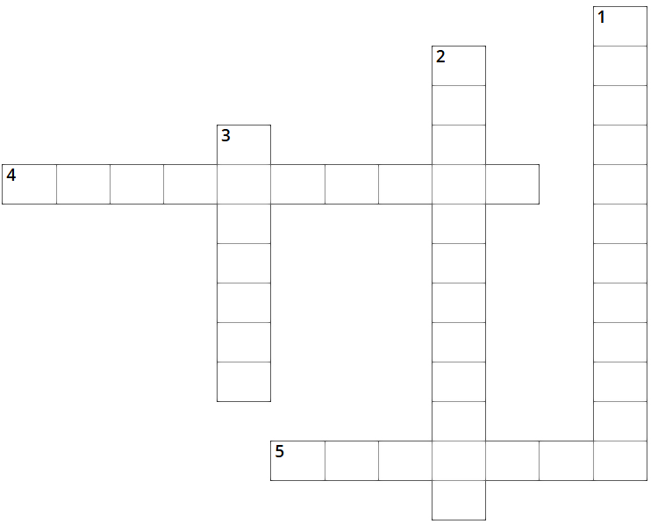
ATIVIDADE DE PALAVRAS CRUZADAS
Notes:
Facilitador, compartilhe as palavras cruzadas para os participantes preencherem. ​
​
Após eles finalizarem, faça uma dinâmica em que você soluciona as palavras com as dicas dos participantes. ​
​
Link sem solução (para os participantes): www.educolorir.com/crosswords/locacao_de_equipamentos-cf7f1a66b6a6a0b01fdb828002109f4a​
​
Link com solução (a resposta demora um pouco para aparecer na tela): www.educolorir.com/crosswords/locacao_de_equipamentos-cf7f1a66b6a6a0b01fdb828002109f4a ​
​
Gabarito​
Oportunidade - Criação inicial da venda no sistema Radar ​
Documentação - Etapa de verificação de documentos do cliente ​
Crédito - Processo de análise de crédito antes da aprovação ​
Assinatura - Ação de enviar documentos para assinatura digital ​
Entrega - Etapa de entrega do equipamento do cliente​

Slide 49

Alguma dúvida?
Notes:
Facilitador, traga um alívio no texto. Chegou a hora de finalizar o treinamento e todos ficam felizes com mais uma etapa se finalizando. Certo? Passe essa mensagem aos participantes e abra a oportunidade de tiraram as últimas dúvidas do treinamento.

Slide 50
No treinamento de hoje vimos todas as informações sobre a Locação de Equipamentos:
Agora você:
Conhece as funcionalidades e benefícios da solução;
Está apto a tirar as dúvidas dos clientes;
Sabe para quais empresas oferecer a solução;
Tem conhecimento sobre argumento de vendas;
Entende todas as regras para orientar os clientes corretamente.
Notes:
Facilitador, recapitule tudo o que foi visto no treinamento.

Slide 51

Agradecemos a sua participação!

